Slide 1
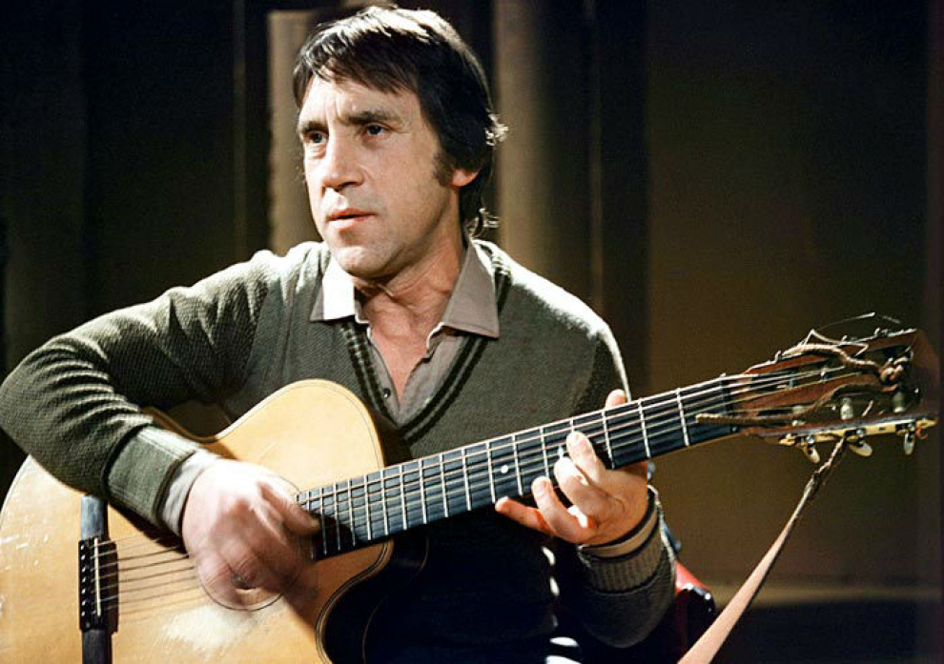
Владимир Высоцкий

Slide 2
Высоцкий Владимир Семёнович — советский поэт, актёр и автор-исполнитель песен;
автор прозаических произведений. Лауреат Государственной премии СССР.
Родился 25 января 1938 г. в Москве в семье военного связиста. В 1947—1949 гг. жил с отцом и его второй женой в Германии, затем вернулся в Москву. Во время учёбы в школе Высоцкий занимался в драмкружке и хотел поступать в театральный институт. Однако сдал экзамены в Московский строительный университет имени В. В. Куйбышева, откуда вскоре ушёл. Летом 1956 г. поступил в Школу-студию имени В. И. Немировича-Данченко при МХАТе.

Slide 3
По окончании студии работал в Московском
драматическом театре имени
А. С. Пушкина и в Московском театре миниатюр.
Тогда же начал сниматься в кино.
В 1964 г. был принят в Московский театр драмы
и комедии на Таганке, где проработал до конца
жизни. Артист сыграл на сцене Таганки более
20 ролей, из которых наиболее известна роль Гамлета
из одноимённой трагедии Шекспира.

Slide 4
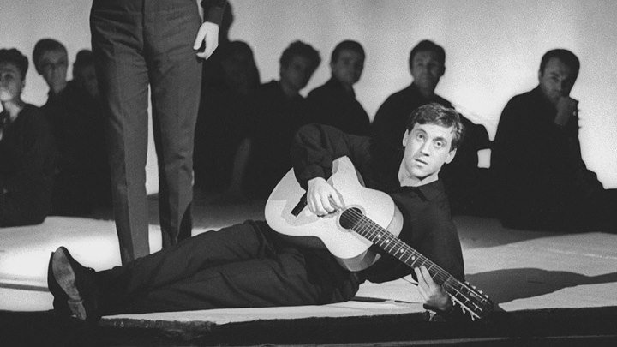
Владимир Высоцкий
на Таганке

Slide 5
В 1960—1961 гг. появились первые песни Высоцкого.
За свою жизнь он создал их около тысячи
(«Песня о друге», «Я не люблю»,
«Кони привередливые»). Песни Высоцкого
становились известны всем.
Много песен и баллад предназначалось для
кинофильмов. В 1966 г. Высоцкий снялся в картине
«Вертикаль» и написал для неё пять песен.
Всего он сыграл в 30 художественных фильмах.
Последние годы жизни Высоцкого были драматичны.
При всенародной популярности он не мог добиться
публикации своих стихов, выхода пластинок.

Slide 6
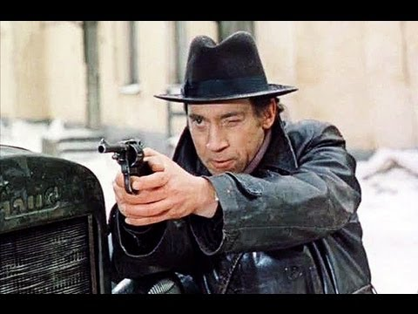
Владимир Высоцкий в фильме
«Место встречи изменить нельзя»

Slide 7
Только после смерти был издан первый сборник
его стихов «Нерв» (1981 г.).
В 1987 г. за роль капитана Глеба Жеглова в
телевизионной ленте режиссёра С. С. Говорухина
«Место встречи изменить нельзя» ему была
посмертно присуждена Государственная премия СССР.
Высоцкий тяжело переживал травлю, развязанную
в прессе. От перенапряжения болел, в 1979 г. перенёс
клиническую смерть.
Умер 25 июля 1980 г. в Москве, похоронен на
Ваганьковском кладбище.

